Slide 1
Дружба
Агдамов Дмир ЗТ 11
Дружба – взаимная привязанность двух или более людей, тесная связь их; в добром смысле, бескорыстная, стойкая приязнь, основанная на любви и уважении; в дурном, тесная связь, основанная на взаимных выгодах. (По Далю)

Slide 2
Проблема:
В наше время понятие «дружба» исказилось. Надо проследить в какой момент это случилось и что думали о дружбе раньше
Цель:
Создание краткого описания о представлении философов о дружбе
Задачи проекта:
Найти информацию по данной теме, прочесть, выбрать главное.
Методы:
Анализирование текста

Slide 3
Дружба в Древней Индии
В древней Индии дружбу очень ценили, она была для людей высшим «даром», «хрупкой нитью», которую надо хранить и беречь.
Нет подвижничества, равного терпеливости, нет счастья, равного удовлетворенности, нет дара, равного дружбе, нет добродетели, равной состраданию.
Мудрость Древней Индии
Не порывай грубо нить дружбы, ибо если придется опять ее связать, то останется узел.
Индийская пословица

Slide 4
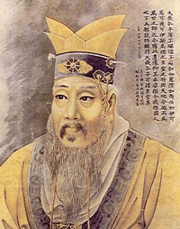
Дружба в Древнем Китае
В древнем Китае отношения между друзьями, являлись одними из основных отношений в человеческом обществе. Быть искренним и держать слово – самое минимальное условие для дружбы.
Полезных друзей 3 и вредных 3. Полезные друзья - это друг прямой, друг искренний и друг много слышавший. Вредные друзья - это друг лицемерный, друг льстивый и друг болтливый (краснобай)
Когда мы общаемся с друзьями, мы должны сдерживать своё слово.
Конфуций
Как мы видим, дружба в древнем Китае так же важна и так
же цениться, как и в древней индии.

Slide 5
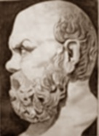
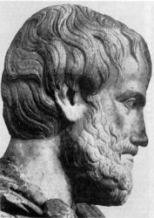
Дружба в Античности
Сила тебе не поможет завязать и сохранить дружбу, ибо друг - это животное,
которое можно поймать и приручить лишь добротой и любовью.
Сократ
Друг всем – ничей друг.
Наслаждаться общением — главный признак дружбы.
Друг — это одна душа, живущая в двух телах.
Дружба довольствуется возможным, не требуя должного.
Дружба — самое необходимое для жизни, так как никто не пожелает
себе жизни без друзей, даже если б имел все остальные блага.
Аристотель

Slide 6
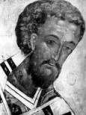
Дружба в Средневековье
Счастливому человеку нужны друзья и не для того, чтобы извлекать
из них пользу, ибо он и сам преуспевает, и не для того, чтобы
восторгаться ими, ибо он владеет совершенными восторгами
добродетельной жизни, но, собственно для того,
чтобы творить добрые дела для этих друзей.
Фома Аквинский
Лучше во тьме пребывать, чем без друга.
Иоанн Златоуст

Slide 7
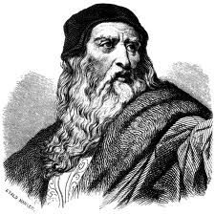
Дружба в эпоху Возрождения
Противник, ищущий ваши ошибки, полезнее, чем друг, желающий их скрыть.
Всяк, кто желает иметь верных друзей, должен быть добрым и терпимым, проявляя внимание к чужим нуждам. Почет и уважение добываются не силой, а великодушием и готовностью поделиться с нуждающимся последним куском.
Леонардо да Винчи

Slide 8
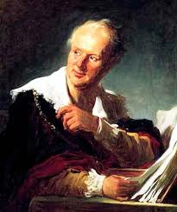
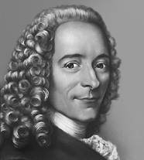
Дружба в эпоху Просвещения
Моя дружба слишком осмотрительна, если
опасность моего друга не заставляет меня
забывать о моей собственной безопасности.
Дени Дидро
Глаза дружбы редко ошибаются.
Вольтер

Slide 9
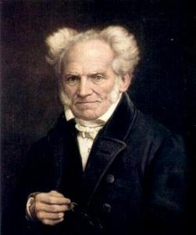
Дружба в эпоху Современности
Не говори своему другу то, чего не должен знать твой враг.
Истинная дружба - одна из тех вещей, о которых, как о
гигантских морских змеях, неизвестно, являются ли они
вымышленными или где-то существуют.
Артур Шопенгауэр
В эпоху Современности дружба начинает восприниматься
не так, как раньше, люди начинают относиться к дружбе с осторожностью, люди не верят друг другу и перестают верить в настоящую дружбу.

Slide 10
Вывод
Проанализировав высказывания философов о дружбе, я пришёл к выводу, что это понятие очень долгое время(начиная от древней Индии и вплоть до эпохи Просвещения) олицетворяло нечто чистое, доброе, безвозмездное, особенно это видно в древнем Индии и Китае.
Но начиная с эпохи Современности понятие дружба испортилось, многие перестали в неё верить в силу разных причин, и это продолжается вплоть до нашего времени.
Современные высказывания:
Дружба двух женщин – всегда заговор против третьей.
Если вы помогли другу в беде, он наверняка вспомнит о вас, когда снова окажется в беде.
Основой дружеской привязанности являются те выгоды, которые друзья рассчитывают получить друг от друга. Лишить их этих выгод – и дружба перестанет существовать.

Slide 11
Источники
http://www.wisdoms.ru/
http://aphorism-citation.ru/
http://moudrost.ru/
http://ru.wikipedia.org

